Slide 1
Интеграция одного модуля в серию последовательных уроков русского языка
учитель Исмаилова Салтанат Сериковна
Ельтайская средняя школа
Тема
Цель
Формирование языковой личности, способной участвовать в общении на русском языке и вести диалог культур.
Восточная мудрость гласит:
Правду говорят двое: тот, кто рассказывает, и тот, кто слушает
Диалоговое обучение

Slide 2
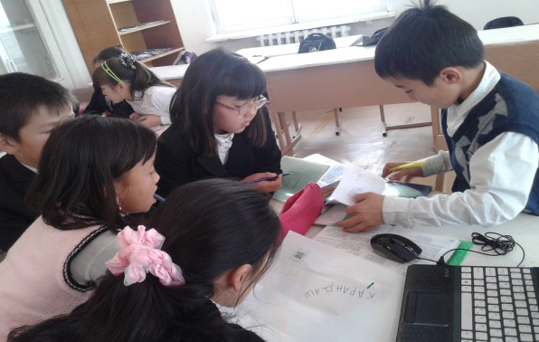
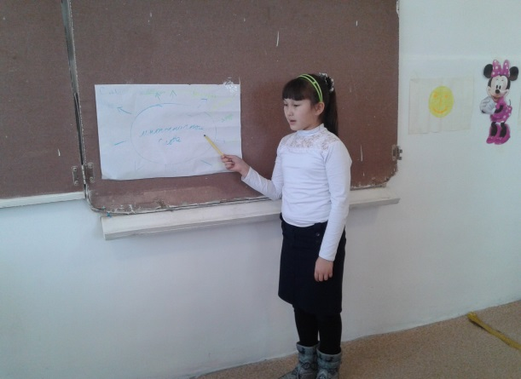
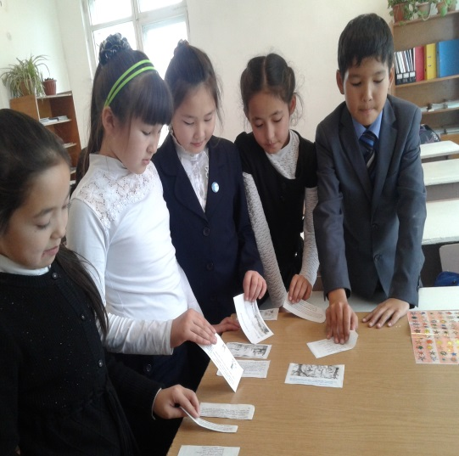
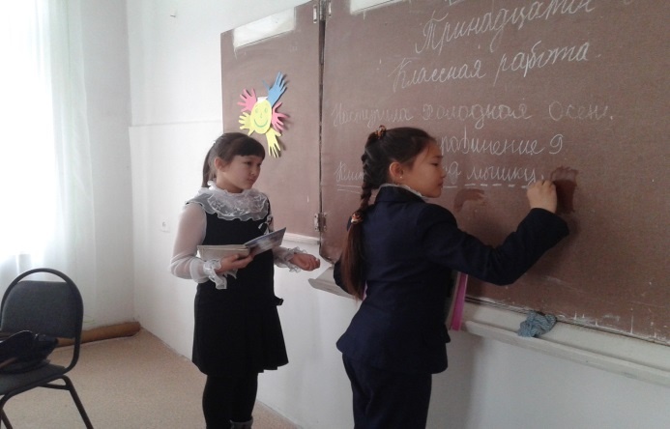
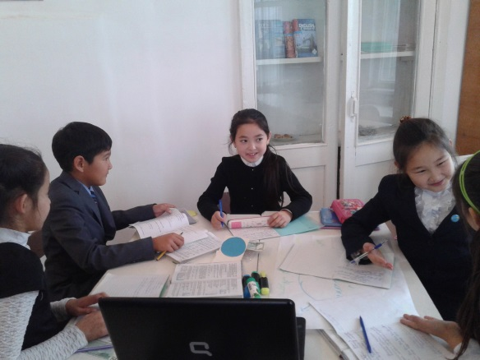
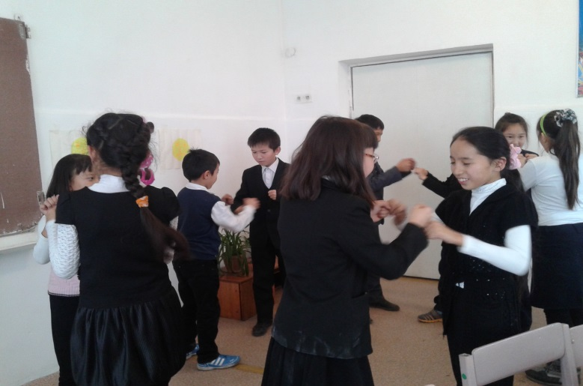
Постановка вопросов
Кумулятивная беседа
диалог
Работа в паре
Беседа - дебаты
тренинги

Slide 3
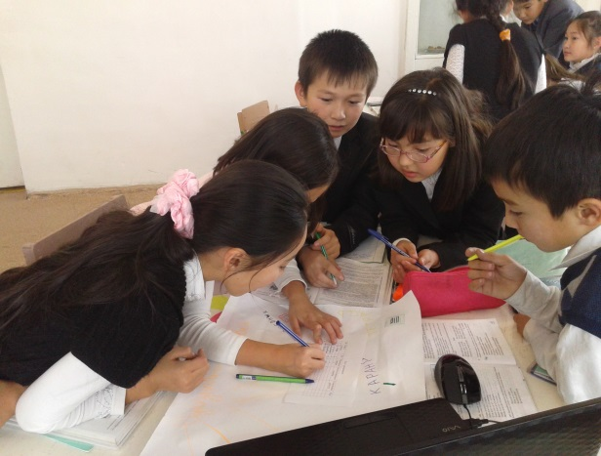
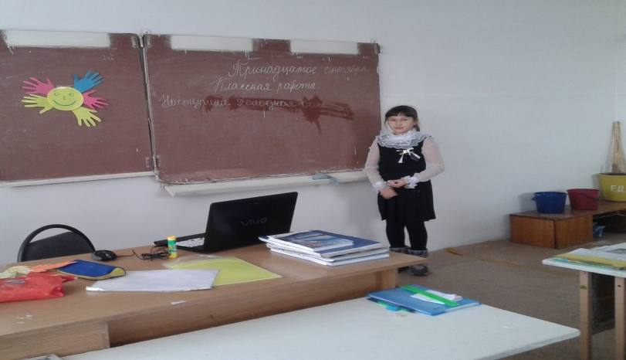
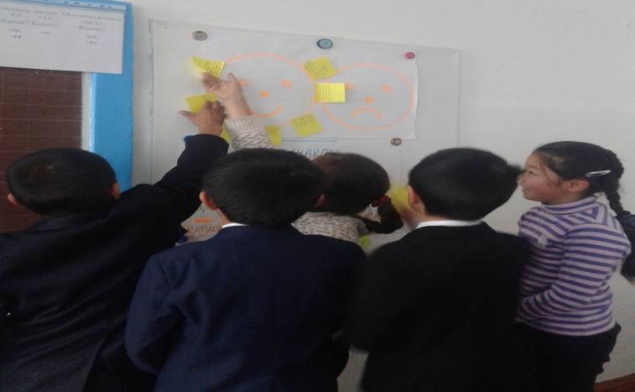
Преимущества диалогового обучения на уроке русского языка.
Развитие коммуникативных навыков, возможность самому высказать свою точку зрения.
Формировать знания и развитие умений и навыков применения диалогической речи в реальном общении.
Способствовать интеллектуальному развитию учащихся и их результативность в обучении.
Развитие устной речи, умение работать самостоятельно, в парах и в группе.
Способствовать эмоциональному подъему, положительному настрою и желание общаться на изучаемом языке.

